Slide 1
工作汇报（8.27-8.31）
汇报人：李 诚
日 期：2017.9.4

Slide 2
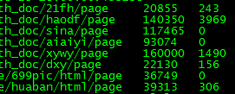







背景
21fh、xywy、dxy、huaban
08-23 18:00
08-25 06:00
08-25 18:00
08-26 06:00
08-26 18:00
08-27 06:00
08-27 18:00
08-28 06:00

Slide 3
目标
解决url查重慢的问题

Slide 4
主要技术路线
url查重方式
url以磁盘文件的形式保存
url存入数据库
HashSet
Bloom Filter

Slide 5
主要技术路线
Bloom Filter用于网页查重
准备阶段：读取数据库中历史url，存入Bloom Filter
new url
是
判断Bloom Filter中是否存在
舍弃url
否
存入Bloom Filter和数据库
加入队列尾端

Slide 6
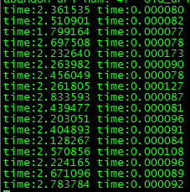
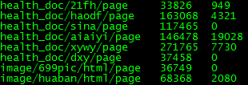
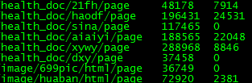
上周进展
Bloom Filter用于网页查重
21fh、haodf、aiaiyi
之前 加入Blom Filter后
url查重时间对比

Slide 7
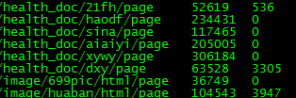
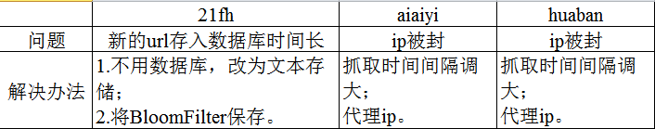
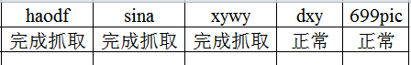
本周计划
解决爬虫遇到的问题

Slide 8
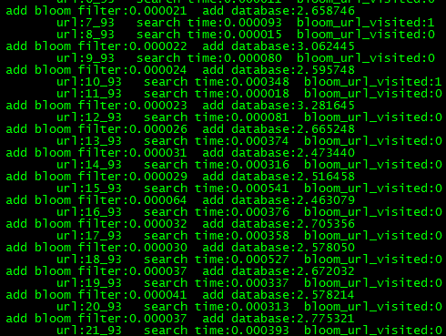
本周计划
21fh

Slide 9
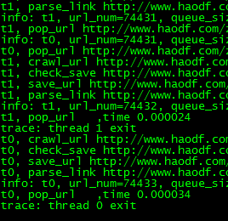
haodf
线程退出
db.queue为空
完成url抓取

Slide 10
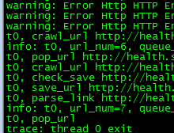
sina
线程退出
对目标url访问失败
db.queue不为空
url失效
完成url抓取

Slide 11
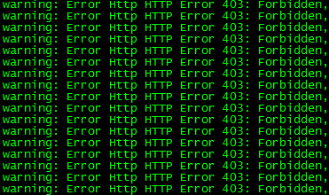
aiaiyi
线程退出
对目标url访问失败
url可以正常打开
db.queue不为空
ip被封

Slide 12
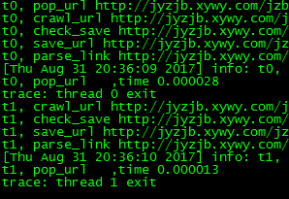
xywy
线程退出
db.queue 5条url记录
完成url抓取

Slide 13
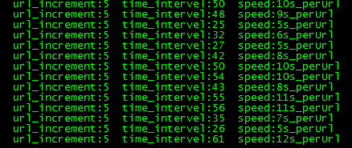
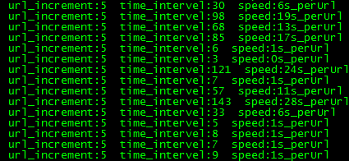
dxy
正常
huaban
正常

Slide 14
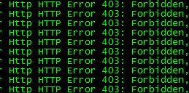
699pic
对目标url访问失败
url可以正常打开
db.queue不为空
ip被封

